Slide 1

Economia Politica
Corso di laurea in
Giurisprudenza
Prof. Francesco Pigliaru
(matricole dispari)

Slide 2
Il testo consigliato
G. Mankiw e M. Taylor, Principi di Economia, Zanichelli, 7° ed. 2018
Gregory Mankiw è professore di Economia alla Harvard University
Mark Taylor è professore della Business School, University of Warwick
Nel corso delle lezioni verranno indicati quali capitoli del testo saranno principale oggetto dell’esame
per la micro escludere: cap. 5, 13
per la macro escludere: cap. 25, 26, 29, 30, 31, 35, 36, 37, 38
Notes:
2

Slide 3
Orari
Lezioni
  Lunedì, Martedì, Mercoledì, Giovedì 14:00 – 15:30
Ricevimento (nel periodo di lezione)
  Zoom meetings (servono le vostre mail)
  Appuntamento per email
    Email: pigliaru@unica.it
    Dipartimento Giurisprudenza, Viale S. Ignazio 86, primo piano
    Tel. 070 6753818

Slide 4

Tutor e esercitazioni …

Slide 5
PROGRAMMA DEL CORSO
Introduzione ai principi e al metodo dell’economia
MICROECONOMIA
  propone una trattazione dettagliata delle decisioni individuali degli agenti economici in merito a beni e servizi particolari e della interazione tra individui
  Il funzionamento dei mercati: domanda e offerta
  Mercati, benessere e settore pubblico
  L’organizzazione dei settori industriali
  I mercati dei fattori di produzione
MACROECONOMIA
  enfatizza l’interazione che ha luogo all’interno del sistema economico nel suo complesso ossia il funzionamento delle economie
  La macroeconomia reale di lungo periodo
  Moneta e prezzi nel lungo periodo
  Fluttuazioni economiche di breve periodo

Slide 6
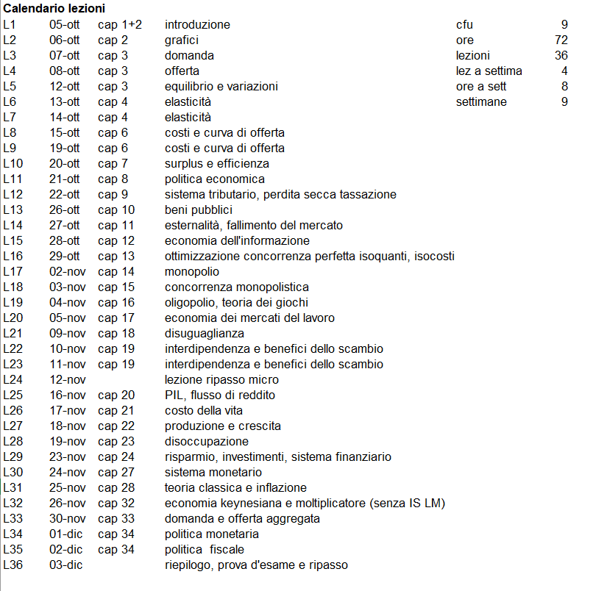







Calendario lezioni

Slide 7
Modalità di esame
Esami scritti o orali
    3 domande aperte con esercizi grafici
Nel corso delle esercitazioni verranno forniti vari esempi di domande di esame.
Un lungo elenco di domande (con suggerimenti per le risposte) è disponibile nella mia pagina Unica:
https://www.unica.it/unica/it/ateneo_s07_ss01.page?contentId=SHD30669
Cercate nella sezione «Materiali Didattici»
Notes:
4

Slide 8
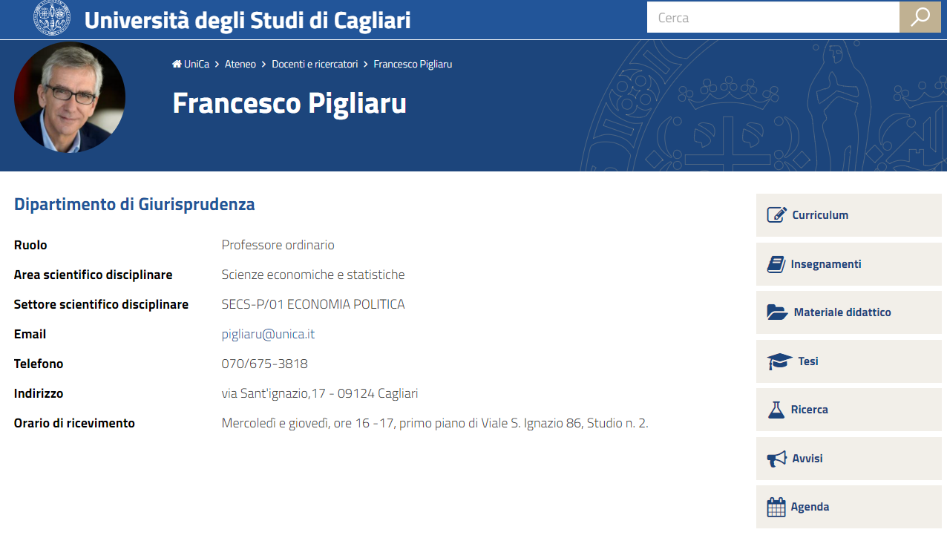


Slide 9
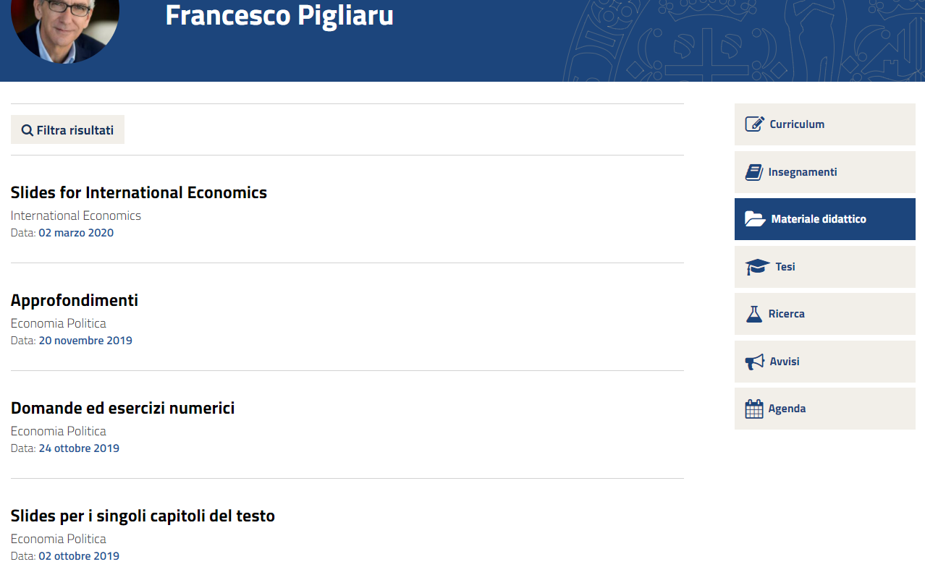



Slide 10
Come studiare
Chiedetevi sempre “il perchè “ di ciascuna affermazione
Ragionate: non studiate a memoria
Acquisite una totale padronanza dei grafici
Abituatevi a rispondere in forma scritta alle domande ragionando e facendo i grafici
Cercate i collegamenti, le component comuni tra argomenti apparentemente molto diversi

Slide 11






Diritto ed economia

Slide 12





Esempi di incentivi «distorti»

Slide 13





Diritto ed economia

Slide 14

Diritto ed economia

Slide 15





















ANALISI GRAFICA

Slide 16
Uso dei grafici, diagramma cartesiano
Il diagramma cartesiano è costituito da due rette orientate numerate, chiamate assi, perpendicolari tra loro.
La retta orizzontale è detta asse delle ascisse (o delle X)
la retta verticale è detta asse delle ordinate (o delle Y)
Il punto di incontro tra le due rette è detto origine
Si utilizza quando si vogliono mettere in relazione due variabili che vengono misurate sui due assi.
Ad esempio: il numero di ore dedicate allo studio della materia (nelle ascisse, asse orizzontale) e il voto all’esame (nelle ordinate, asse verticale)

Slide 17
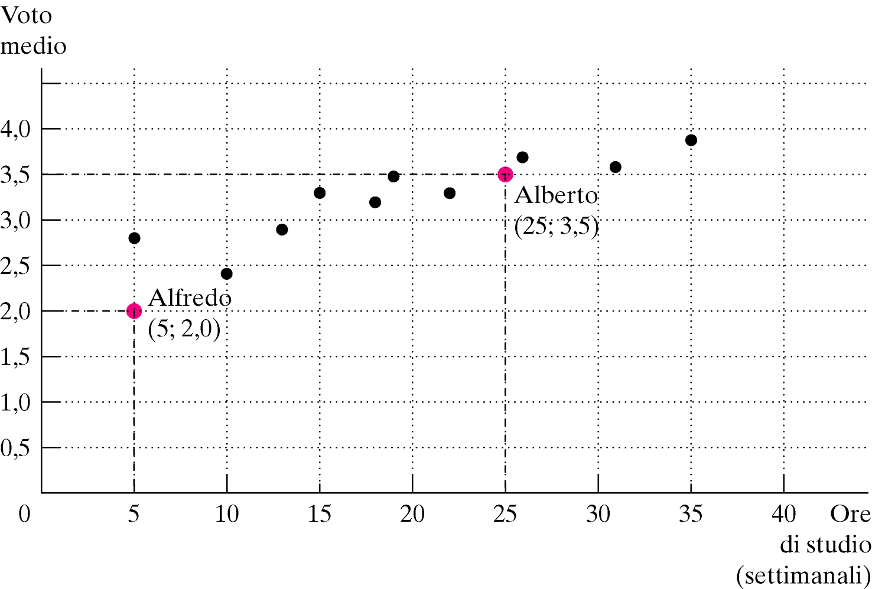

Slide 18
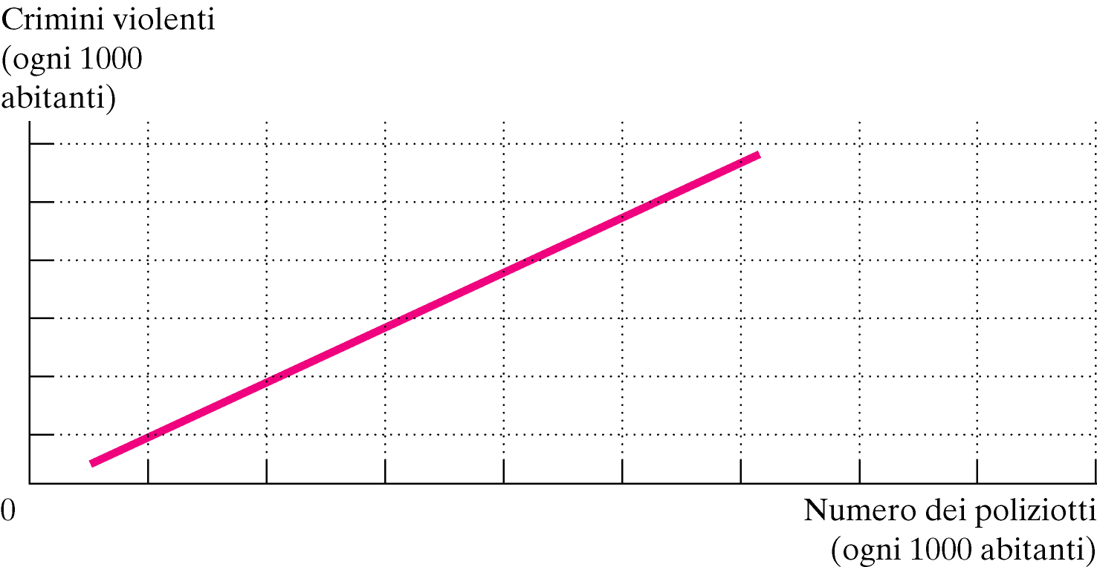
Relazione causa effetto: qual è la variabile dipendente ?

Slide 19
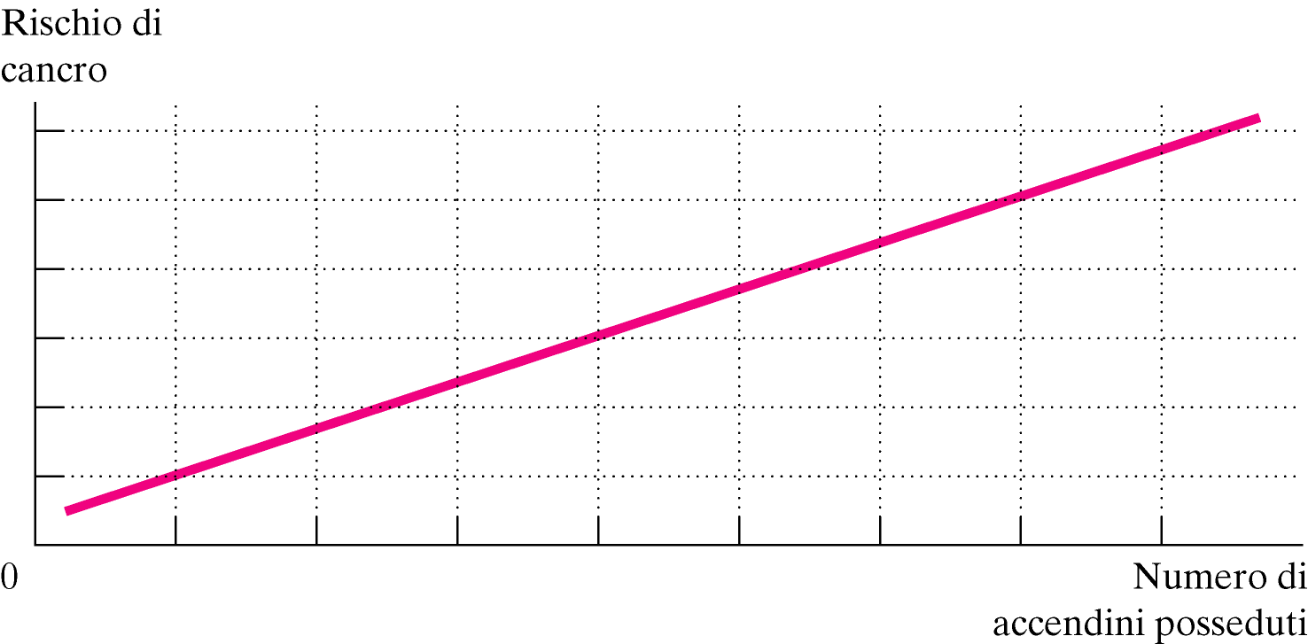
Relazione causa effetto: variabili omesse ?

Slide 20
Costruzione di un grafico lineare
Prezzo
(asse delle y)
Prezzo in euro | Quantità domandata
1 | 25
2 | 20
3 | 15
4 | 10
5 | 5
6
5
4
3
2
1
Quantità
(asse delle x)
0
5
10
15
20
25
30
Notes:
17

Slide 21


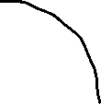




Grafici non lineari

Slide 22




Inclinazione di una retta
Inclinazione: come una variabile reagisce ai cambiamenti di un’altra variabile
Calcoliamo l’inclinazione di questa curva di domanda
dal punto A al punto B
Inclinazione = variazione verticale / variazione orizzontale
= Δ y / Δ x = 2- 4 / 20-10 = -2 / 10 = -0.2
Ovviamente il valore è negativo in quanto la curva di domanda è inclinata
negativamente (all’aumentare del prezzo dimunuisce la quantità domandata)
Prezzo
6
5
B (10, 4)
4
3
2
A (20, 2)
1
Quantità
0
5
10
15
20
25
30
Notes:
17

Slide 23
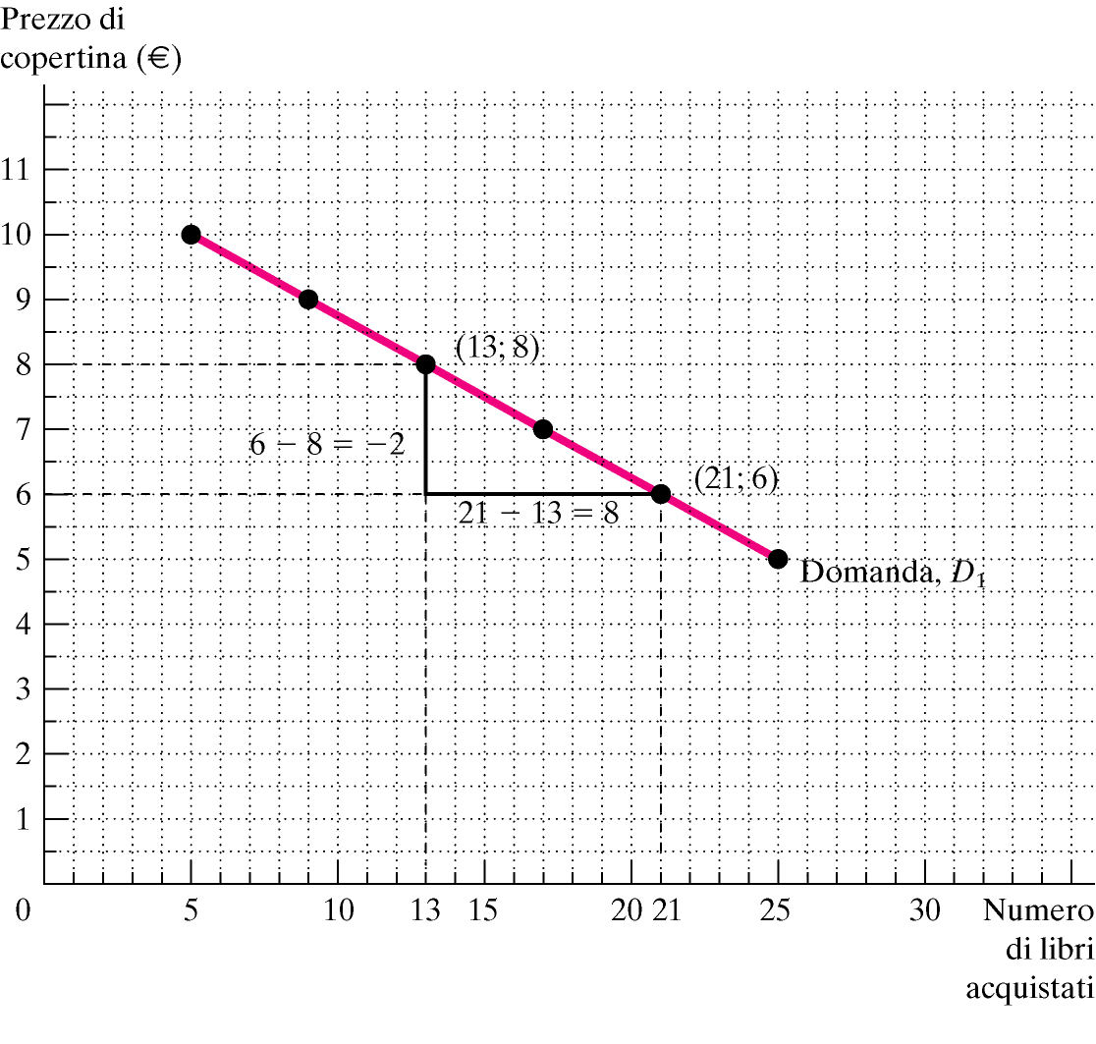

Slide 24
Vincolo di bilancio (cap 5)
Vincolo di bilancio = il limite ai panieri di consumo che il consumatore può acquistare.
Graficamente = l’insieme delle combinazioni acquistabili (maggior consumo di un bene comporta minor consumo dell’altro bene).
Mankiw - Taylor, Principi di economia, settima edizione, Zanichelli editore, 2018

Slide 25
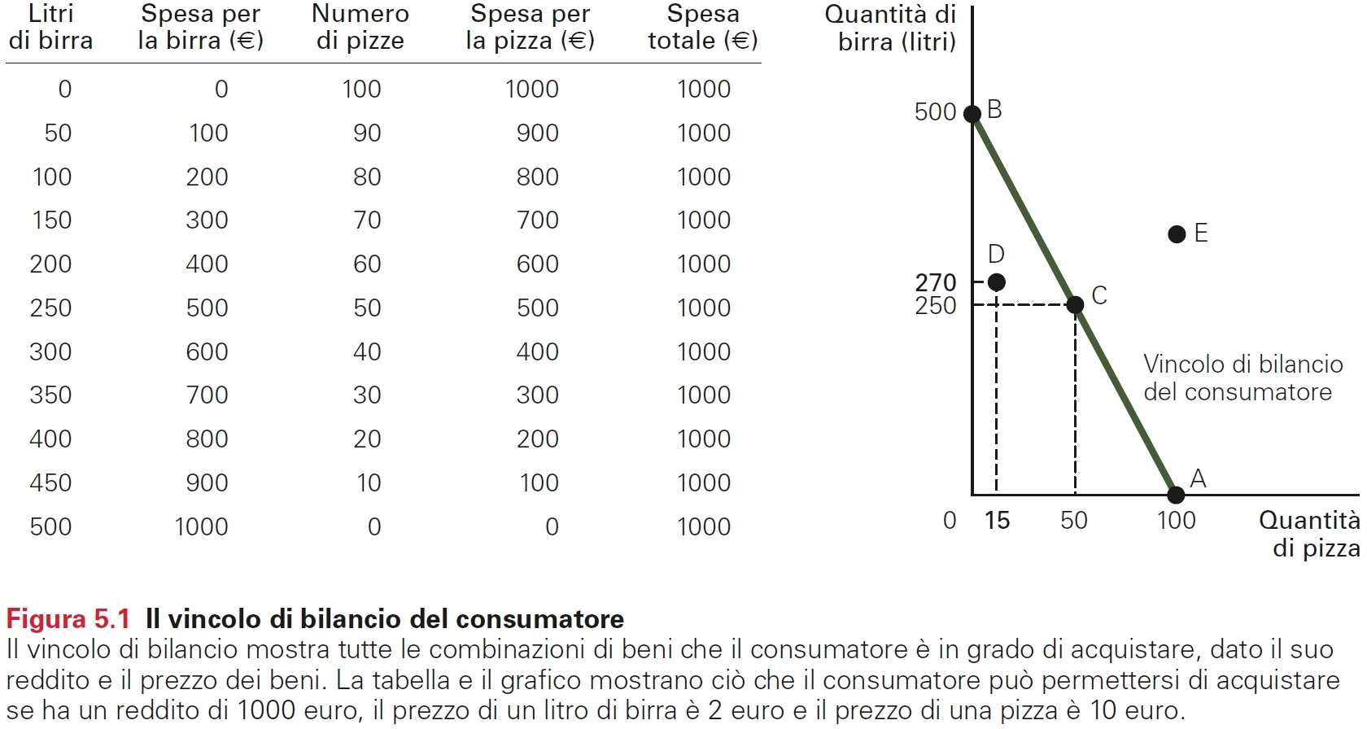











Slide 26






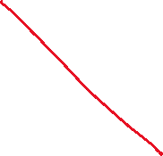
Un approfondimento
Il vincolo di bilancio può essere perfettamente descritto da una semplice formula:
R = Px Qx + Py Qy
Per mostrare questa relazione su un asse cartesiano
dobbiamo semplicemente trasformare la formula così
PyQy = R – PxQx , e infine
Qy = R/Py – (Px/Py) Qx

Slide 27
Un approfondimento /2
Conseguenze
Quando R aumenta, il VdB si sposta.
Come? Guardate le intercette, cioè le Q max di X e di Y
Qmax Y = R/Py (infatti Qx = 0)
Qmax X = R/Px (infatti Qy = 0; arrivateci voi)
Dunque, se cresce R aumentano i valori delle intercette
(cioè la curva si sposta verso destra)

Slide 28
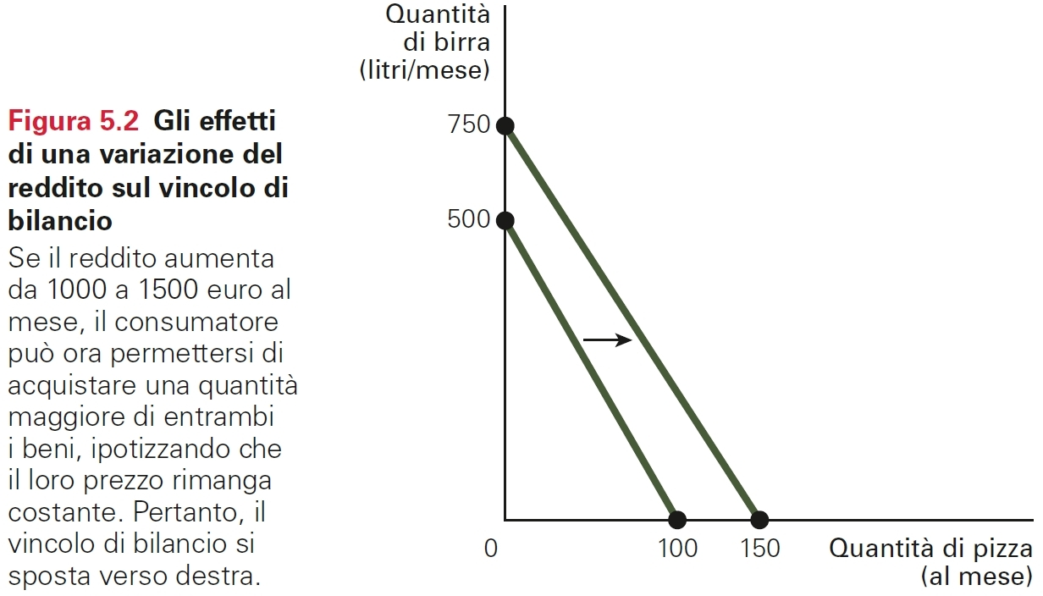






Slide 29
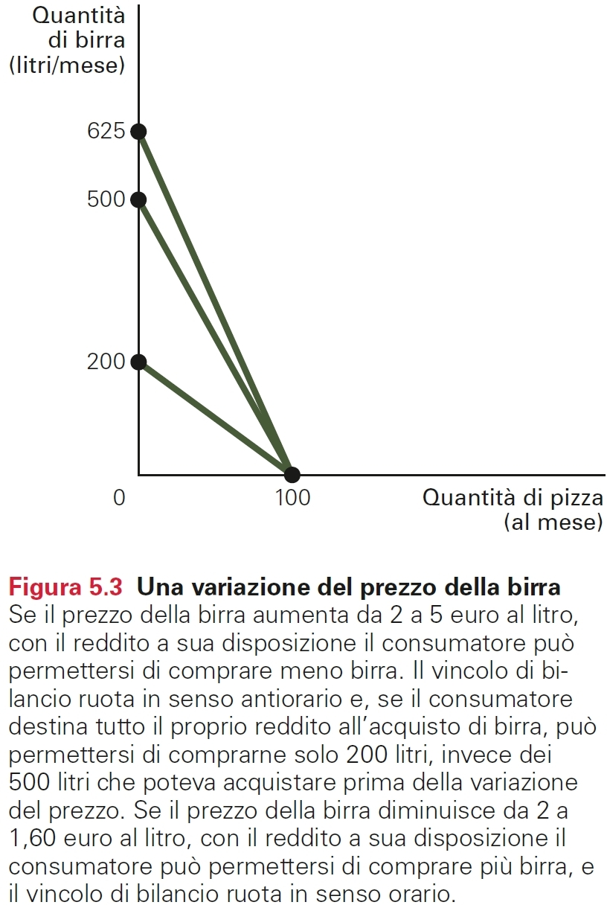



Il VDB dipende dai prezzi dei beni tra cui scegliere: un aumento del prezzo di un bene rende più stringente il vdb (il contrario per un a diminuzione).
La pendenza del vdb corrisponde al rapporto tra i prezzi relativi dei due beni.

Slide 30
La frontiera delle possibilità di produzione
Quantità di
pane
Nel punto A vengono prodotti 2000 quintali di pane e 700 macchine.
Per passare al punto B e aumentare la produzione di pane 2200 quintali
è necessario rinunciare alla produzione di 100 macchine.
E’ questo il costo opportunità della produzione di 200 quintali aggiuntivi di pane.
La società deve operare delle scelte.
Tutte le risorse sono utilizzate
per produrre pane
3,000
D (combinazione di
produzione impossibile)
2,200
B
2,000
A
Frontiera
delle possibilità
di produzione
1,000
C (combinazione
Inefficiente)
Tutte le risorse sono utilizzate
per produrre macchine
0
300
600
700
1,000
Quantità di macchine

Slide 31
Uno spostamento della frontiera delle possibilità di produzione
Un aumento delle conoscenze tecnologiche
o un aumento dei fattori di produzione
disponibili permette al sistema di spostare
la sua frontiera delle possibilità di produzione
e produrre quindi una maggiore quantità
di entrambi I beni.
Quantità di pane
3000
E
2000
A
0
700
800
Quantità di macchine

Slide 32
